Slide 1
van decimale getallen naar breuken
3F
Verhoudingen

Slide 2
decimale getallen <-> breuken
Voor elk decimaal getal geldt dat je er simpel een decimale breuk van kunt maken.
0,3 = of 0,45 = $\frac{45}{100}$
Welke breuk kun je nog vereenvoudigen?
En hoe?
$$\frac{3}{10}$$

Slide 3

Wat zijn decimale breuken?
Breuken die als noemer 10, 100 of 1000 hebben.
$\frac{1}{10}$ of $\frac{3}{100}$ of $\frac{462}{1000}$
$\frac{1}{10}$ = 0,1 $\frac{3}{100}$ = 0,03 $\frac{2}{1000}$ = 0,002
Waarom is dit eigenlijk?

Slide 4
Breuken vereenvoudigen
0,25 = $\frac{25}{100}$
Nu nog vereenvoudigen.
Eerst zowel de teller als de noemer delen door 5 $\frac{25}{100}$ = $\frac{5}{20 }$
en dan nog een keer teller als de noemer door 5 delen
$\frac{5}{20}$ = $\frac{1}{4 }$
Of alles in een keer door 25 delen $\frac{25}{100}$ = $\frac{1}{4 }$
Wie had dit al gezien?

Slide 5
En nu zelf aan de slag
0,2=
0,75 =
0,375 =
0,8 =
0,60 =
0,875 =

Slide 6
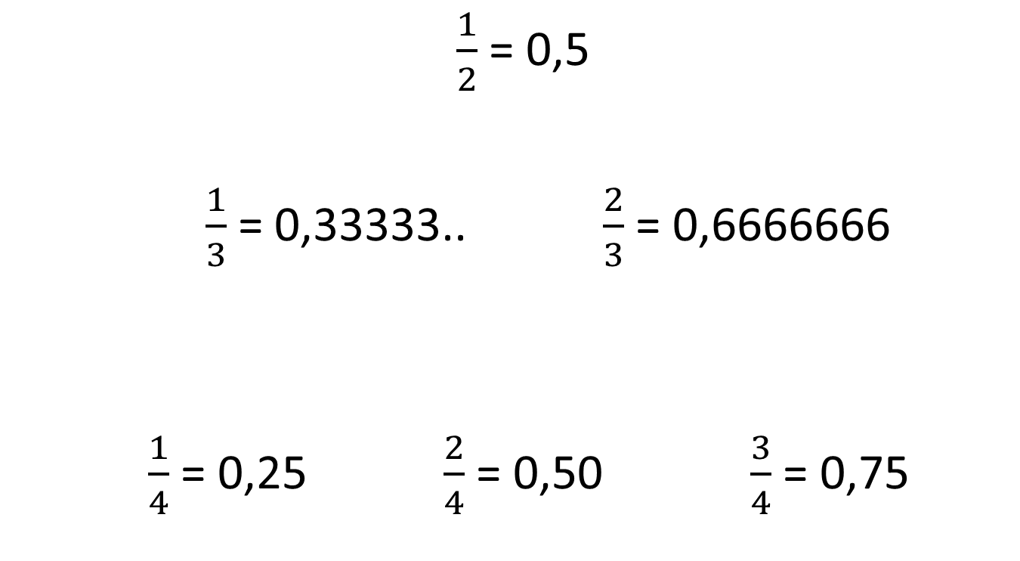
$\frac{1}{2}$ = 0,5
$\frac{1}{3}$ = 0,33333.. $\frac{2}{3}$ = 0,6666666
$\frac{1}{4}$ = 0,25 $\frac{2}{4}$ = 0,50 $\frac{3}{4}$ = 0,75

Slide 7

0,125 = $\frac{1}{8}$ 0,625 = $\frac{5}{8}$
0,25 = $\frac{1}{4}$ ( = $\frac{2}{8}$ ) 0,75 = $\frac{3}{4}$ ( = $\frac{6}{8}$ )
0,375 = $\frac{3}{8}$ 0,875 = $\frac{7}{8}$
0,5 $= \frac{1}{2}$

Slide 8

0,125 = $\frac{125}{1000}$ = $\frac{1}{8}$ 0,625 = $\frac{625}{1000}= \frac{5}{8}$
0,25 = $\frac{25}{100}$ = $\frac{1}{4}$ ( = $\frac{2}{8}$ ) 0,75 = $\frac{75}{100}= \frac{3}{4}$ ( = $\frac{6}{8}$ )
0,375 = $\frac{375}{1000}= \frac{3}{8}$ 0,875 = $\frac{875}{1000}$ = $\frac{7}{8}$
0,5 = $\frac{5}{10} ( = \frac{1}{2}$ )

Slide 9

$\frac{1}{10}$ = 0,1 $\frac{6}{10}$ = ??
$\frac{2}{10}$ = 0,2 $\frac{7}{10}$ =
$\frac{3}{10}$ = 0,3 $\frac{8}{10}$ =
$\frac{4}{10}$ = ?? $\frac{9}{10}$ =
$\frac{5}{10}$ = ??

